Slide 1

SISTEM INFORMASI TUGAS AKHIR (SINTA) BERBASIS WEB MENGGUNAKAN FRAMEWORK CODEIGNITER
Disusun Oleh :
Ratna Yuniar Ardiasari
NPM : 183307018
Dosen Pembimbing 1 : Susilo Veri Yulianto, S.Kom., M.T.
Dosen Pembimbing 2 : Hendrik Kusbandono, S.Kom., M.Kom.

Slide 2
LATAR BELAKANG
Tugas Akhir merupakan karya tulis ilmiah yang dibuat oleh mahasiswa tahap akhir berdasarkan hasil kajian terhadap suatu masalah.
Di masa pandemi ini mahasiswa diharuskan melakukan perkuliahan secara online.
Mahasiswa yang sedang menempuh Tugas Akhir kesulitan dalam melakukan bimbingan secara online.
Di Politeknik Negeri Madiun belum ada sistem informasi yang dapat memanajemen alur pelaksanaan Tugas Akhir.

Slide 3
RUMUSAN MASALAH
01
02
Bagaimana membangun Sistem Informasi Tugas Akhir yang dapat memfasilitasi dosen dan mahasiswa dalam melaksanakan Tugas Akhir ?
Bagaimana membangun Sistem Informasi Tugas Akhir menggunakan framework CodeIgniter ?

Slide 4
Batasan masalah
01
Sistem Informasi Tugas Akhir merupakan aplikasi berbasis web menggunakan framework CodeIgniter.
02
Sistem Informasi Tugas Akhir ini hanya digunakan dalam lingkup Politeknik Negeri Madiun

Slide 5
TUJUAN
Tujuan dari Tugas Akhir ini adalah menghasilkan Sistem Informasi Tugas Akhir Berbasis Web yang dapat digunakan untuk memfasilitasi dosen dan mahasiswa yang sedang melaksanakan Tugas Akhir

Slide 6
Tinjauan pustaka
No. | Judul | Peneliti, Tahun | Gambaran Sistem | Perbedaan
1. | Sistem Informasi Bimbingan Skripsi Berbasis Web di Universitas Pelita Harapan | (Kusuma, 2018) | Sistem informasi bimbingan skripsi ini diterapkan pada Universitas Pelita Harapan.Fungsi dari sistem ini lebih fokus ke pengajuan judul skripsi dan bimbingan skripsi secara online. Tipe pengguna yang digunakan ada 5. | Sistem Informasi Tugas Akhir ini diterapkan di Politeknik Negeri Madiun dengan tipe pengguna yang digunakan ada 4.
2. | Sistem Informasi Monitoring Bimbingan Skripsi Berbasis Web Responsif Pada Program Studi Sistem Informasi Universitas Muria Kudus. | (Dimyati et al., 2018) | Sistem Informasi Monitoring Bimbingan Skripsi digunakan untuk melakukan pengawasan terhadap mahasiswa bimbingannya. | Sistem Informasi ini dapat mencetak kartu monitoring bimbingan secara otomatis.
3. | Bimbingan Skripsi Online Berbasis Web Pada Program Studi Sistem Informasi STMIK Nurdin Hamzah | (Rini, 2019) | Sistem Informasi ini menggunakan metode pengembangan Rapid Application Development (RAD) | Sistem Informasi Tugas Akhir ini menggunan metode Waterfall.

Slide 7
Metodelogi penelitian
WATERFALL
Analisis kebutuhan
Operasi dan Pemeliharaan
Desain sistem
IMPLEMENTASI
Pengujian sistem
01
02
03
04
05

Slide 8
GAMBARAN SISTEM
Gambaran Sistem
(Admin)
Cara kerja Sistem Informasi Tugas Akhir ini, yaitu admin dapat mengakses sistem informasi ini secara online. Langkah pertama inputkan username dan password jika berhasil maka akan menuju ke halaman utama. Kemudian admin dapat mengelola data-data jurusan,dosen, dan mahasiswa. Selain itu admin ditugaskan untuk mengelola jadwal seminar proposal dan jadwal sidang Tugas Akhir.

Slide 9
GAMBARAN SISTEM
Gambaran Sistem
(Kaprodi)
Cara kerja Sistem Informasi Tugas Akhir ini, yaitu kaprodi dapat mengakses sistem informasi ini secara online. Langkah pertama inputkan username dan password jika berhasil maka akan menuju ke halaman utama. Kemudian kaprodi dapat menyetujui topik Tugas Akhir yang diajukan oleh mahasiswa. Selain itu kaprodi juga dapat menentukan dosen pembimbing dan menentukan dosen penguji.

Slide 10
GAMBARAN SISTEM
Gambaran Sistem
(Dosen)
Cara kerja Sistem Informasi Tugas Akhir ini, yaitu dosen dapat mengakses sistem informasi ini secara online. Langkah pertama inputkan username dan password jika berhasil maka akan menuju ke halaman utama. Kemudian mahasiswa dapat melakukan bimbingan proposal bersama dosen, jika sudah sesuai dosen akan menyetujui proposal dan akan melakukan penilaian seminar proposal. Selanjutnya mahasiswa melakukan bimbingan bersama dosen untuk mengerjakan Tugas Akhir. Setelah laporan disetujui oleh dosen, maka dosen dapat melakukan penilaian pada sidang tugas akhir.

Slide 11
GAMBARAN SISTEM
Gambaran Sistem
(Mahasiswa)
Cara kerja Sistem Informasi Tugas Akhir ini, yaitu mahasiswa dapat mengakses sistem informasi ini secara online. Langkah pertama dimulai dari mendaftarkan akun terlebih dahulu, setelah mahasiswa dinyatakan terdaftar lakukan login dengan memasukkan username dan password. Selanjutnya mahasiswa dapat mengajukan topik Tugas Akhir kepada kaprodi, setelah topik disetujui mahasiswa melakukan bimbingan proposal. Jika proposal sudah disetujui dosen pembimbing, mahasiswa dapat mendaftarkan diri untuk melaksanakan seminar proposal. Selanjutnya mahasiswa melakukan bimbingan pengerjaan Tugas Akhir. Jika pengerjaan Tugas Akhir dan laporan Tugas Akhir mahasiswa sudah disetujui maka mahasiswa dapat melakukan pendaftaran sidang dan melakukan sidang tugas akhir

Slide 12

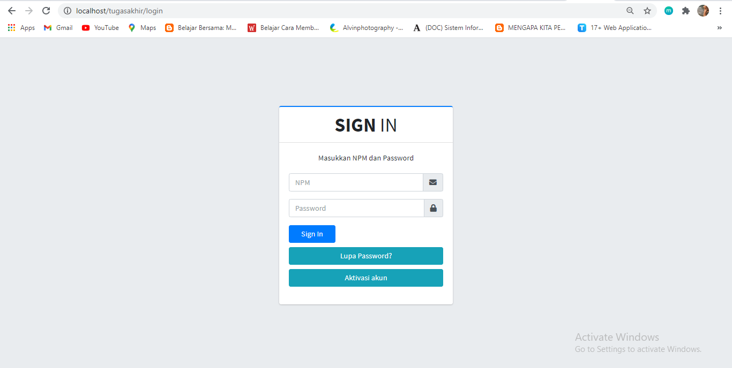

Slide 13
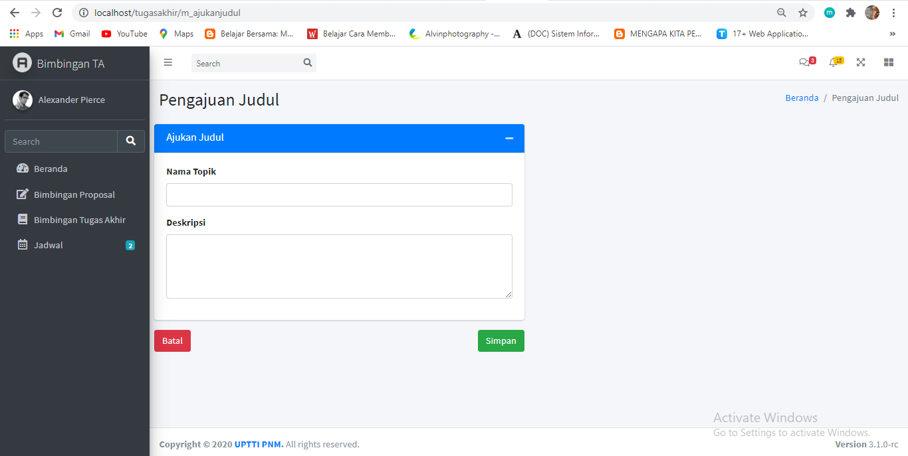

Slide 14
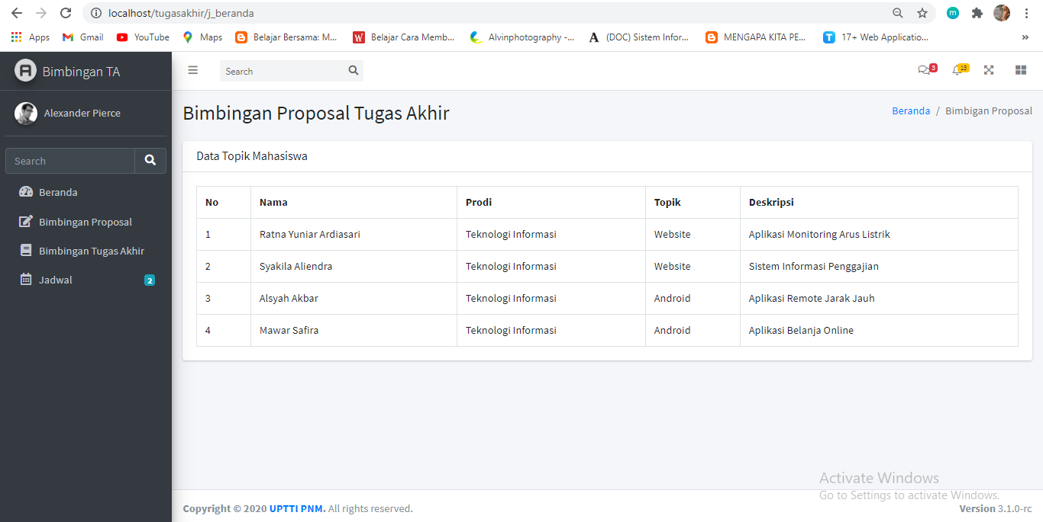

Slide 15
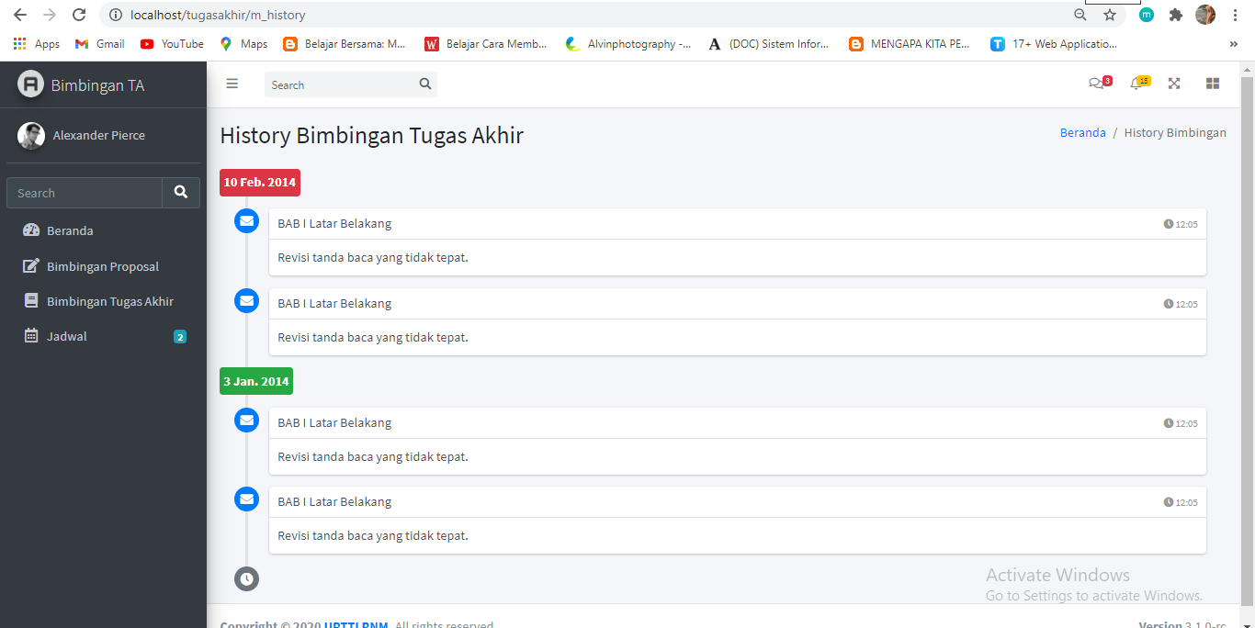

Slide 16
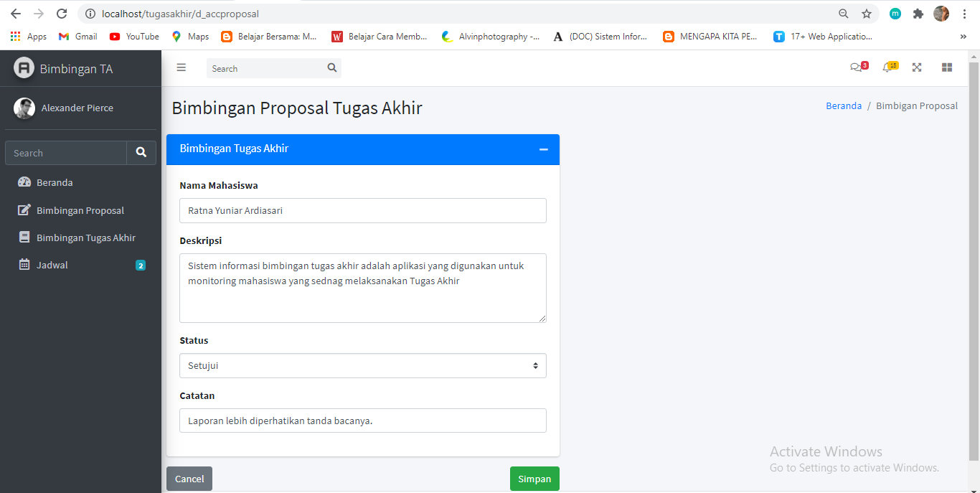

Slide 17
TERIMAKASIH ATAS PERHATIANNYA

